Slide 1
Проект "Дисперсия"
Разработка, реализация и результаты космического эксперимента по исследованию активных дисперсных сред в условиях микрогравитации Докладчик: Волков Евгений Разработчик аппаратуры: АО "Лазерные системы" (Санкт-Петербург) Постановщик эксперимента: МАИ (НИУ) | Заказчик: РКК "Энергия" им. С.П. Королева Статус: проект реализован, летные испытания завершены (2022–2023 гг.)

Slide 2
1.1. Фундаментальная научная проблема
На Земле процессы в жидких дисперсных системах искажены гравитацией:
• Седиментация (осаждение тяжелых фракций) и конвекция мешают изучать истинную физику фазовых переходов.
• "Активная материя" — материалы с частицами, способными к самоорганизации в новые структуры.
• Изучение в микрогравитации открывает пути к интеллектуальным материалам, фармацевтике, строительству в космосе.
Задача: создать прибор для наблюдения за активными дисперсными средами в невесомости под воздействием управляемых полей.

Slide 3
1.2. Предыстория исследований
1987–1988 гг.: станции "Салют-7" и "Мир" — эксперименты "Колосок", "Колосок-М" (ИФХ АН СССР).
1988–1991 гг.: КА "Фотон" — эксперименты "Бисер" и "Бисер-М" (эмульсионная полимеризация).
1998–2004 гг.: МКС — программы BCAT и EXPPCS (Гарвард, Эдинбург).
Однако комплексных отечественных исследований жидкофазных дисперсий с одновременным воздействием вибрации, электрического и магнитного полей в пилотируемом режиме до проекта "Дисперсия" не проводилось.

Slide 4
1.3. Организации-участники проекта
Заказчик: ПАО "РКК "Энергия" им. С.П. Королева"
Постановщик эксперимента: МАИ (НИУ), кафедра 1103, руководитель — проф. П.Г. Бабаевский
Исполнитель (разработчик аппаратуры): АО "Лазерные системы" (Санкт-Петербург)
В 2019 г. подписано четырехстороннее соглашение:
• АО "Лазерные системы"
• ОИВТ РАН
• РКК "Энергия"
• МФТИ
Результат: создана первая в истории российской космонавтики "Лаборатория активных дисперсных сред в микрогравитации".

Slide 5
2.1. Цели эксперимента "Дисперсия"
1. Фазовый распад полимер—растворитель:
• Как расслаиваются смеси ПВМЭ—вода, ПВК—вода, ПВП—вода при изменении температуры без гравитации?
2. Дисперсные системы (суспензии и эмульсии):
• Формирование, стабилизация и разрушение структур из микро- и наночастиц.
3. Электро- и магнитореологические жидкости:
• Управление структурой "умных" материалов с помощью электрических и магнитных полей.
Метод: лазерная дифракция (0–90°) + цветная видеофиксация 1920×1200.

Slide 6
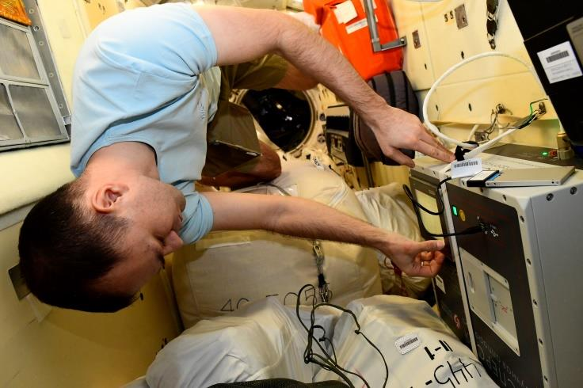
2.2. Общий вид научной аппаратуры "Дисперсия"
Космонавт Дмитрий Петелин (МАИ) во время работы с прибором "Дисперсия" на борту МКС, 2022–2023 гг.

Slide 7
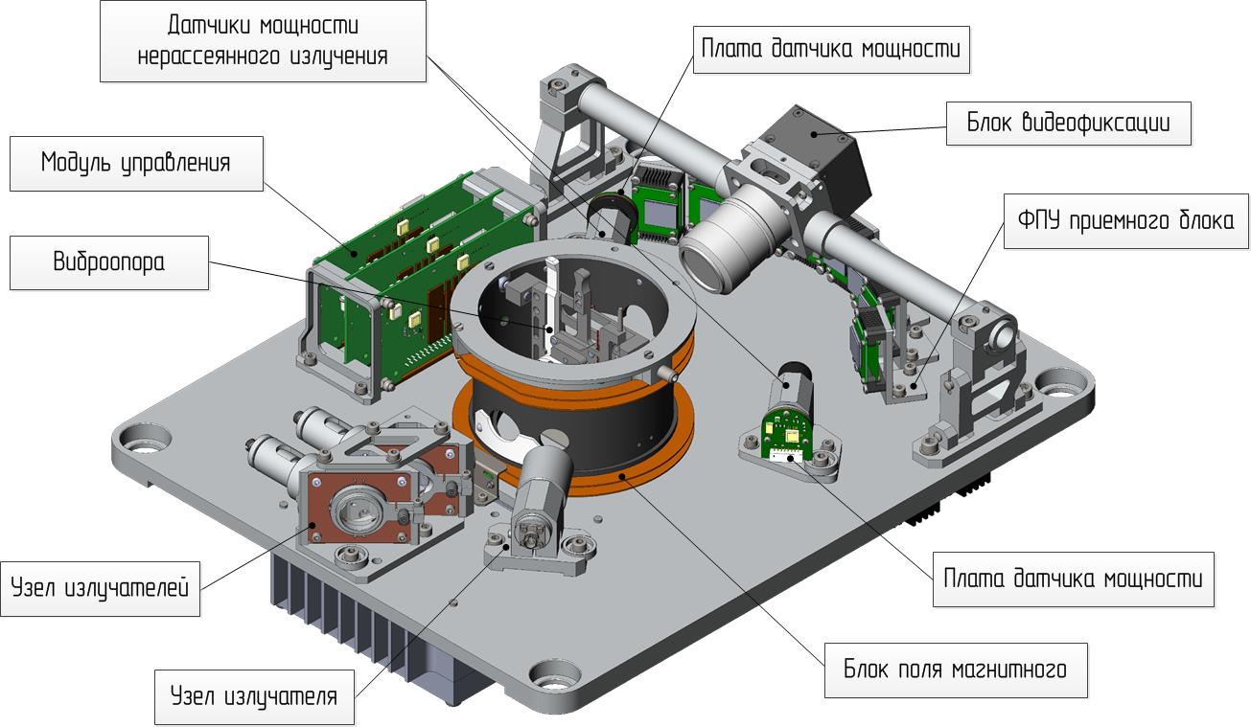
2.3. Компоновка моноблока
Рисунок 9 из РЭ САЦН.414215.001РЭ: а) вид сверху, б) вид снизу. 1 — блок излучателей, 2 — виброопора, 3 — блок видеофиксации, 4 — блок приемный, 5 — СУСД.

Slide 8
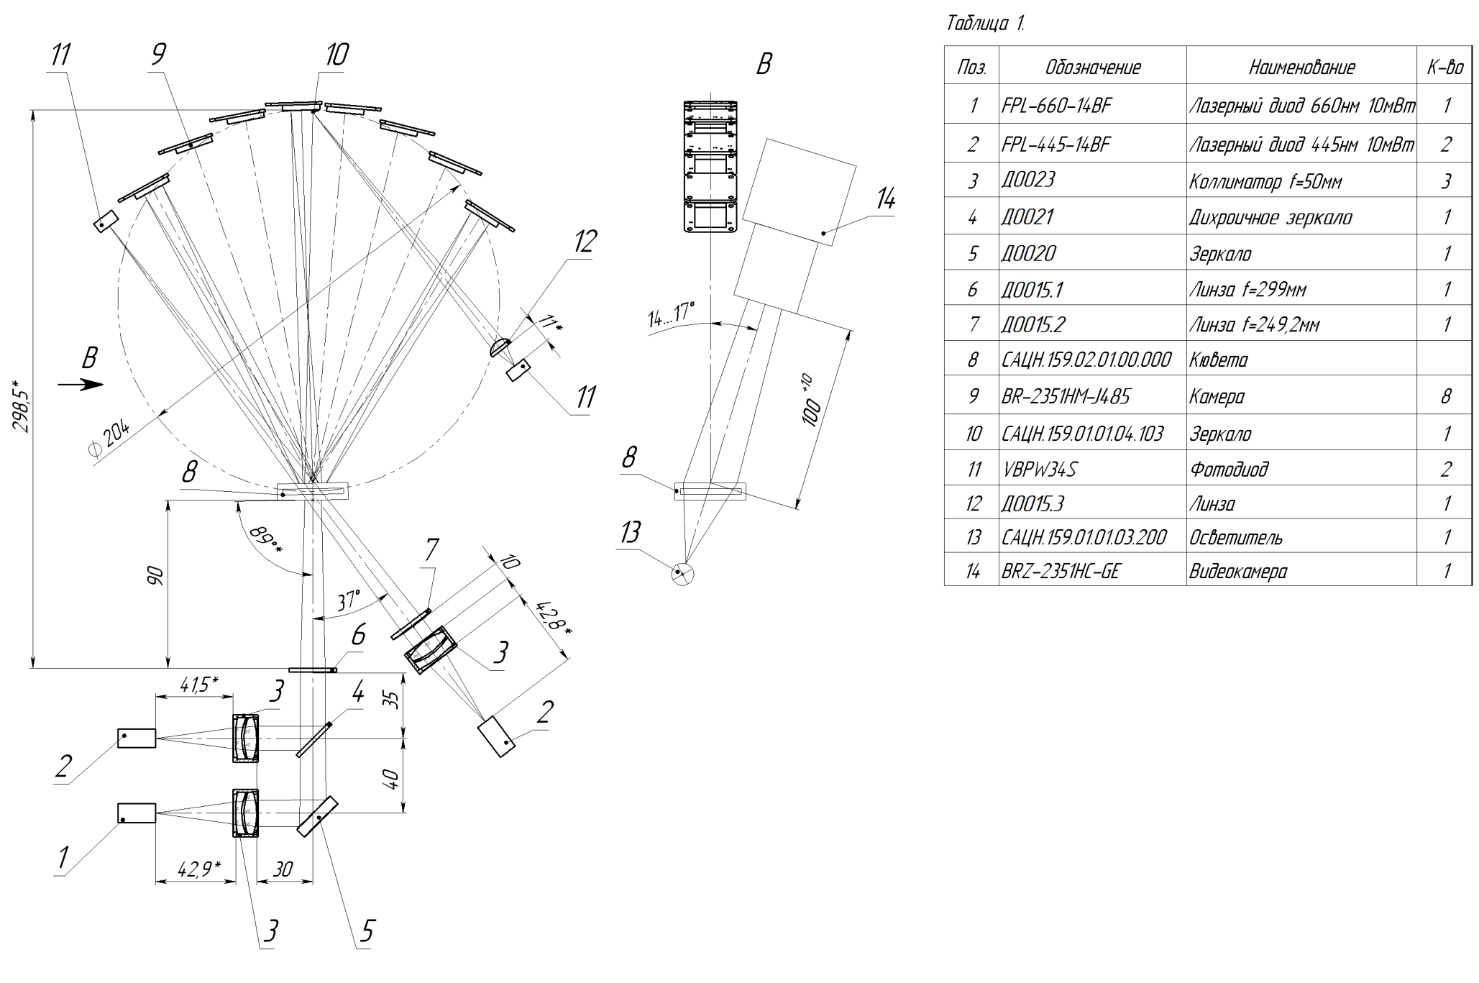
2.4. Оптическая схема изделия
Рисунок 10 из РЭ: схема оптическая. Три лазера через одномодовые волокна → кювета → фотоприемные матрицы + видеокамера.

Slide 9
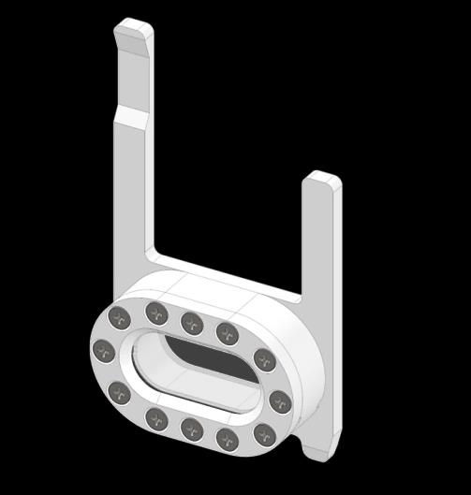
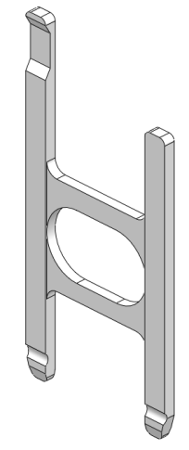
2.5. Кюветодержатель и исследовательские кюветы

Slide 10
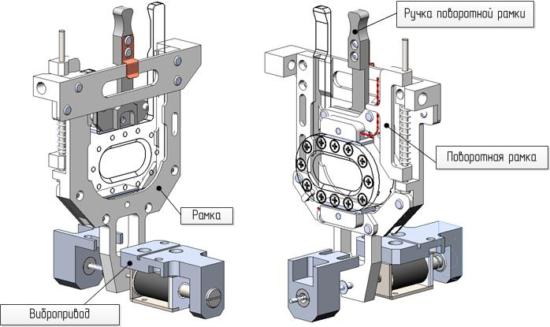
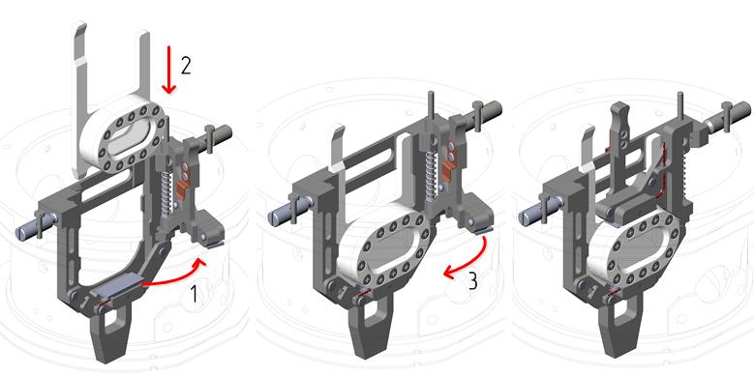
2.6. Виброопора и механизм установки кюветы

Slide 11
3.1–3.2. Сложности реализации и решения (часть 1)
Проблема 1: Вибрация vs. оптическая стабильность
• Как совместить виброопору (амплитуда до 1 мм) с лазерной дифракцией?
• Решение: гибкие одномодовые волокна, виброустойчивые кронштейны, разнесение оптической оси и плоскости колебаний.
Проблема 2: Сохранность жидкофазных образцов
• Дисперсии необратимо агрегируют при температуре ниже 0…5°C.
• Решение: термостатирование, жесткие требования логистики, кюветы из органического стекла/полиамида.

Slide 12
3.3–3.5. Сложности реализации и решения (часть 2)
Проблема 3: Жесткие условия космической эксплуатации
• Вибрации при старте (до 0,72g), удары (до 26,7g), линейное ускорение (22g), радиация.
• Решение: корпус из алюминиевых сплавов (Д16, АМг6), комплексные наземные предполетные испытания.
Проблема 4: Управление в невесомости
• Жидкости прилипают к стенкам, не перемешиваются традиционными методами.
• Решение: маятниковое движение рамки виброопоры, специальная геометрия кювет.
Проблема 5: Импортозамещение
• Решение: собственное ПО СУСД, перепроектирование схем управления.

Slide 13
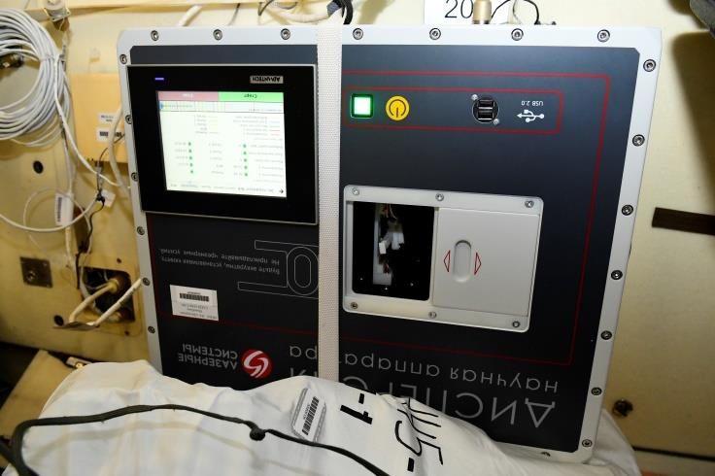
4.1. Хронология полетных работ
Осень 2022 г. — космонавт Дмитрий Петелин (аспирант МАИ) приступил к работе. Ноябрь 2022 – январь 2023 — проведены все 20 сеансов.

Slide 14
4.2. Полученные результаты
В ходе 20 сеансов получены уникальные данные, недоступные в земных лабораториях:
• Визуализация фазового распада: впервые зафиксировано отделение полимерной пленки от растворителя в невесомости.
• Магнитное управление: подтверждена манипуляция ферромагнитными частицами (магнетит в силиконовом масле).
• Электрореологические эффекты: изменение структуры дисперсий под действием электрического поля.
• Виброиндуцированное смешение: отработаны режимы перемешивания суспензий без гравитационной седиментации.

Slide 15
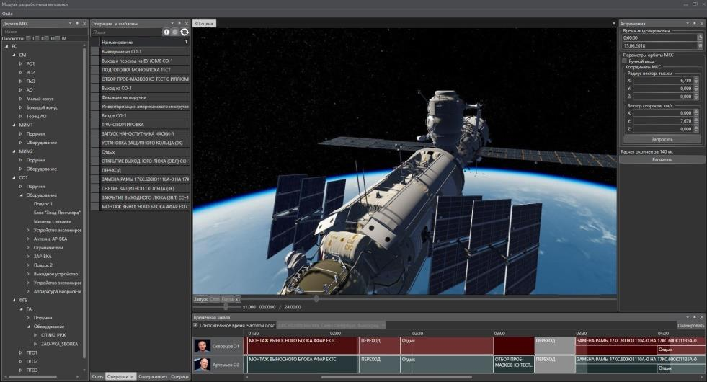
4.3. Прикладное значение
Плакат "Научная аппаратура "Дисперсия" — как ведут себя дисперсные растворы в невесомости".

Slide 16
5. Перспективы: "Микс-Реголит" и "Пыль-УФ"
Целевая работа "Микс-Реголит" (2025–2026 гг.):
• Апробация вибрационного смешивания порошков имитатора лунного грунта + полимерных связующих.
• Модернизированные кюветы для твердофазных дисперсий.
• Заказчик: РКК "Энергия". Потенциальный разработчик: АО "Лазерные системы".
Проект "Пыль-УФ" (ОКР, 2024–2025 гг.):
• Исследование плазменно-пылевых образований в открытом космосе.
• Выдвижная 5,5-метровая платформа с облаком пылевых частиц.
• Разработчик: АО "Лазерные системы" (постановщик: ОИВТ РАН).

Slide 17
Заключение
Проект АО "Лазерные системы" по созданию НА "Дисперсия" — успешный пример разработки высокотехнологичного космического прибора.
• Работоспособность в жестких условиях космического полета подтверждена 20 сеансами на МКС.
• Получен массив уникальных данных о поведении дисперсных систем в микрогравитации.
• Создан фундамент для новых экспериментов: "Микс-Реголит", "Пыль-УФ", "Кулон-магнит".
Результаты эксперимента востребованы для реализации программы освоения Луны, разработки интеллектуальных материалов и развития космического приборостроения.
Доклад окончен. Спасибо за внимание!

Slide 18
2.2. Точные технические характеристики НА «Дисперсия»
Лазеры:
• FPLS-445 нм (2 шт.)
• FPLS-660 нм (1 шт.)
• Одномодовые волокна
Видеофиксация:
• Камера BRZ-2351HC-GE
• 1920×1200, 25 к/с
Приёмный блок:
• 8 ФПУ BR-2351HM-RS485
• 2 датчика мощности
СУСД:
• Двухуровневая архитектура
• Монитор FPM-7061T-R3AE
• ПО 643.САЦН.15900-01
Габариты и масса:
• Моноблок: 550×500×300 мм
• Масса моноблока: ≤26 кг
• Кюветодержатель: 300×300×250 мм
• Масса: ≤4 кг
Электропитание:
• 28,5 В (диапазон 23–29 В)
• Энергопотребление: ≤110 Вт
Условия эксплуатации:
• Температура: +5…+40°C
• Вибрация: до 0,72g
• Удары: до 26,7g
• Линейное ускорение: 22g

Slide 19
2.5. Исследовательские кюветы — точное распределение
Кюветы 1–2: Поливинилпирролидон (ПВП) — вода [металл]
Кюветы 3–4: Поливинилметиловый эфир (ПВМЭ) — вода [металл]
Кюветы 5–6: Поливинилиденфторид — силиконовое масло (25–100 мкм) [металл]
Кюветы 7–8: Полистирол 0,5 мкм — вода [полиамид]
Кюветы 9–10: Полистирол 10 мкм — вода [полиамид]
Кюветы 11–13: Стеклосферы 25–40 мкм — вода [полиамид]
Кюветы 14–15: Фуллеренсодержащая сажа 1–50 мкм — вода [полиамид]
Кюветы 16–18: Глобулярный углерод 0,5 мкм — вода [полиамид]
Кюветы 19–20: Магнетит — силиконовое масло [полиамид]

Slide 20

2.2. Космонавт Дмитрий Петелин с прибором «Дисперсия» на МКС

Slide 21
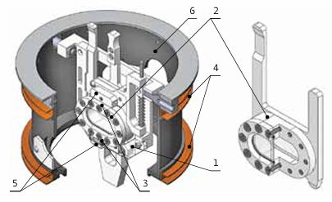
5.1. Целевая работа «Микс-Реголит» — детали
Масштаб эксперимента:
• 60 кювет (против 20 в базовом)
• 3 кюветодержателя
• Масса материалов: 6,3 кг
• Возвращаемый груз: 3,0 кг
Материалы:
• Имитатор лунного грунта — базальт
• Связующие: ПС, ПА, ПЭЭК, ФФС
• Металлические порошки
Кювета типа Б:
• Прижимной винт с гайкой
• Подвижная пластина для фиксации
• Ручное освобождение порошка
Работа экипажа:
• Трудозатраты: 19 часов
• Время на станции: 3 суток
• Информация: 25 Гбит
Сроки:
• 2025 — доработка ПМО и кювет
• 2026 — изготовление и отработка
• Стоимость: 25 млн руб.
Заказчик: РКК «Энергия"
Разработчик: АО «Лазерные системы

Slide 22
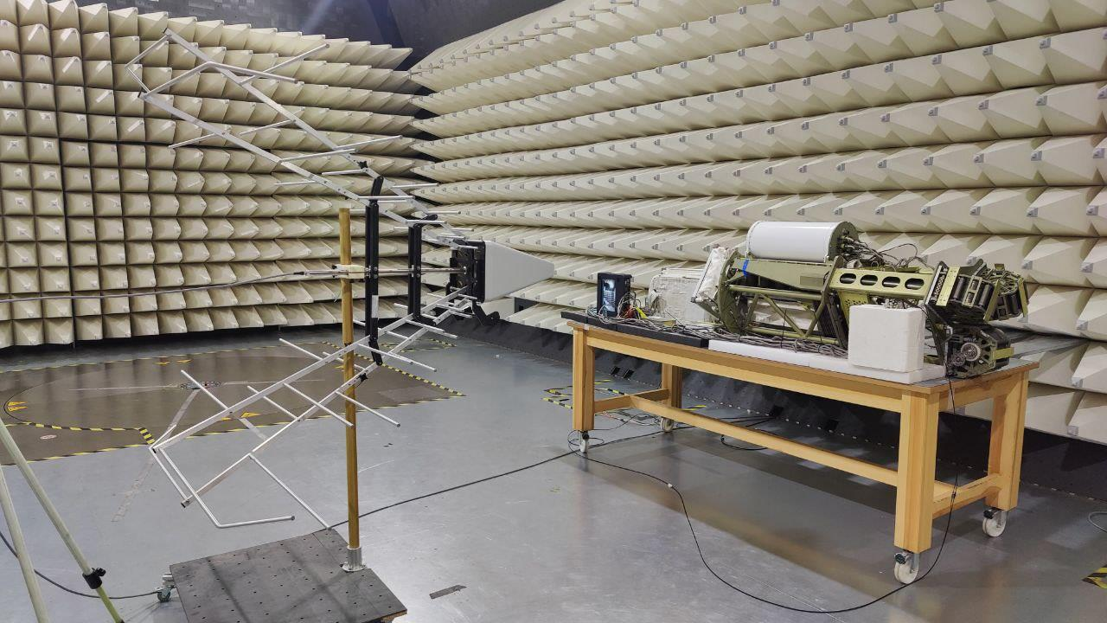
5.2. Проект «Пыль-УФ» — исследования в открытом космосе
Цель:
• Исследование плазменно-пылевых образований
• Влияние УФ-излучения Солнца
• Поведение заряженной пыли
Установка:
• Выдвижная 5,5-метровая платформа
• Контейнеры с пылевыми частицами
• Вибрационный выброс облака
• УФ-лампа для облучения
Расположение:
• Открытый люк ТГК «Прогресс-МС"
• Регистрирующая аппаратура
• Платформа выдвигается в открытый космос

Slide 23
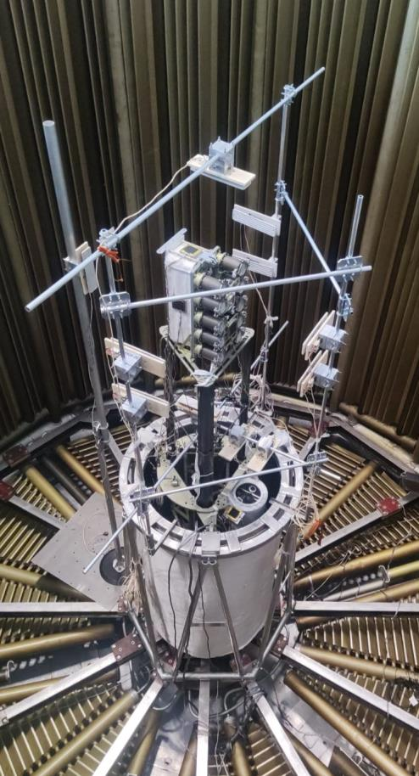
3.3. Наземные предполётные испытания
Механические испытания:
• Вибростенды — синусоидальная и случайная вибрация
• Ударные стенды — одиночные и многократные удары
• Проверка прочности конструкции
Климатические испытания:
• Термокамеры — температурные циклы
• Проверка работоспособности при −50…+50°C
• Испытания на влажность и давление
Радиационные испытания:
• Проверка устойчивости к космическому излучению
• Потоки протонов и тяжёлых заряженных частиц
Результат:
• Прибор выдержал все испытания
• Допущен к полёту на МКС

Slide 24
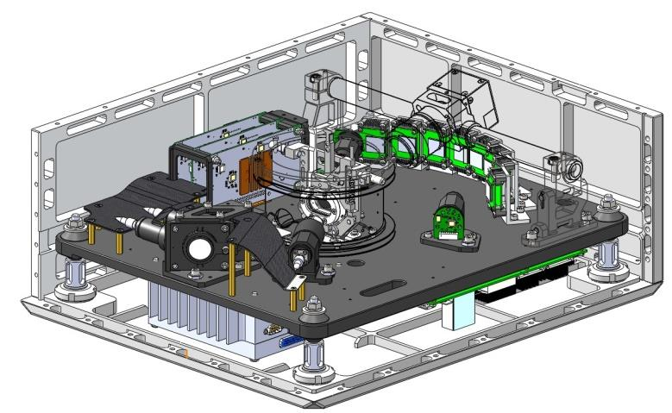
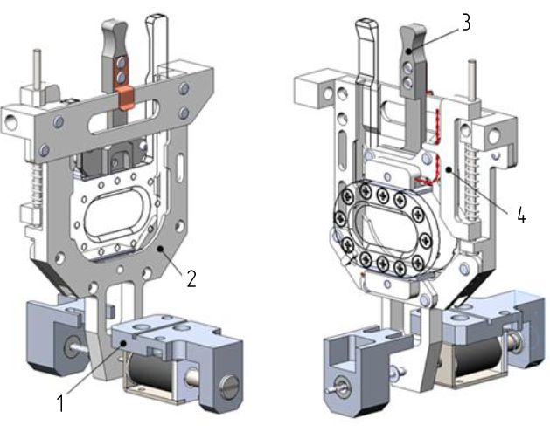
2.6. Виброопора и механизм установки кюветы
Виброопора с маятниковым механизмом
Исследовательские кюветы в держателе

Slide 25
3.4. Программное обеспечение СУСД
Архитектура:
• Двухуровневая система: силовой модуль (нижний уровень) + компьютер с ПО (верхний уровень)
Функции ПО 643.САЦН.15900-01:
• Интерфейс оператора на сенсорном мониторе FPM-7061T-R3AE
• Автоматическое управление всеми узлами по циклограмме
• Редактор циклограмм — графическое задание временной последовательности
• Самотестирование — проверка работоспособности перед экспериментом
• Сбор и хранение данных в базе результатов
• Передача данных на Землю через бортовые системы МКС
Возможности редактора циклограмм:
• Задание времени включения каждого узла
• Настройка параметров: температура, вибрация, поля
• Предпросмотр циклограммы перед запуском
• Сохранение и загрузка шаблонов

Slide 26
4.2. Детали полученных результатов
Полимерные системы (кюветы 1–6):
• Впервые зафиксировано отделение полимерной плёнки в невесомости
• Изучена кинетика расслоения ПВП, ПВМЭ
Суспензии (кюветы 7–18):
• Полистирол 0,5 и 10 мкм — формирование структур
• Стеклосферы — виброиндуцированное смешение
• Фуллеренсодержащая сажа — агрегация наночастиц
• Глобулярный углерод — поведение в воде
Электро- и магнитореологические жидкости (кюветы 19–20):
• Магнетит — манипуляция магнитным полем
• Частицы выстраиваются в цепочки
• При выключении поля — «разбегание»
Уникальность:
• Постоянная микрогравитация (не 20–30 сек)
• Комбинированное воздействие
• Синхронная регистрация лазерной дифракции и видео

Slide 27
4.3. Прикладное значение — плакат проекта

Slide 28
4.4. Расширенное прикладное значение
Материалы для лунных баз:
• 3D-печать из лунного грунта (реголита)
• Полимерные связующие для строительства
• Экономия на доставке материалов с Земли
«Умные» материалы:
• Амортизаторы с изменяемой жёсткостью
• Протезы и экзоскелеты
• Робототехника (мягкие захваты)
• Космические демпферы
Фармацевтика:
• Суспензии и эмульсии с контролируемым высвобождением
• Смеси для таблетирования
• Стоматологические композиты
Образование:
• Учебные дисциплины в МАИ, МФТИ
• Практикум по физической химии
• Популяризация космических исследований
Промышленность:
• Строительные элементы повышенной прочности
• Порошковая металлургия
• Высоконаполненные полимерные композиты

Slide 29
Заключение
Проект АО «Лазерные системы» по созданию НА «Дисперсия» — успешный пример разработки высокотехнологичного космического прибора.
• Создан прибор, способный работать в жёстких условиях космического полёта
• Успешно пройдены все наземные испытания (вибрация, удары, температурные циклы, радиация)
• 20 сеансов на МКС проведены космонавтом Дмитрием Петелиным
• Получен массив уникальных данных о поведении дисперсных систем в микрогравитации
• Заложена основа для новых экспериментов: «Микс-Реголит» (60 кювет), «Пыль-УФ», «Кулон-магнит»
• Полная импортозамещённость компонентов и ПО
• Результаты востребованы для программы освоения Луны, разработки интеллектуальных материалов и развития космического приборостроения
АО «Лазерные системы» доказало, что может создавать сложные космические приборы — от идеи до реализации.
Доклад окончен. Спасибо за внимание!

